Slide 1
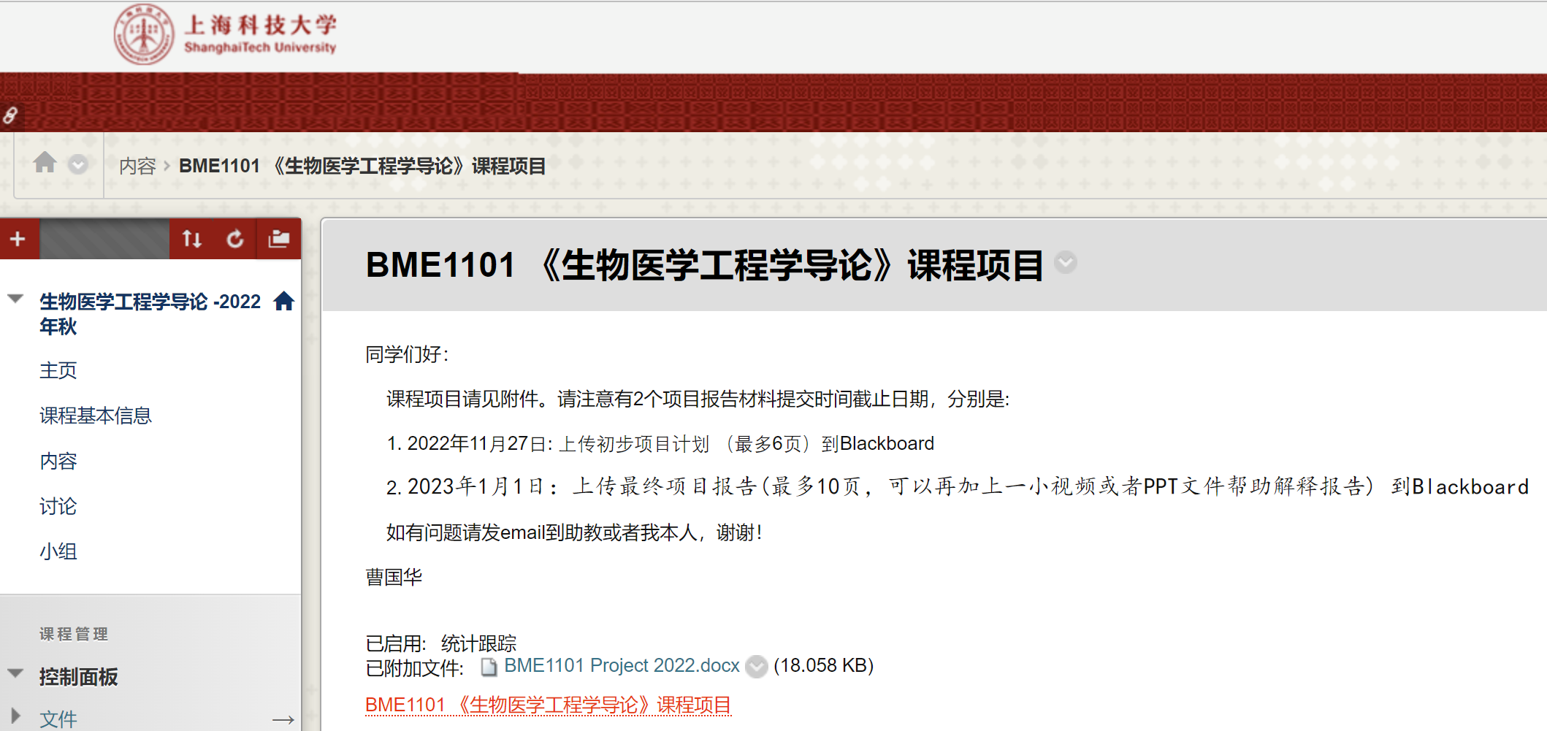
Egate → 互动教学平台 → BME1101

Slide 2
课程项目的日程安排
11月6日:发放本项目给学生
11月27日: 上传初步项目计划 （最多6页）到Blackboard
12月8日：完成对初步项目计划的中期考核，并提出反馈意见
2023年1月1日：上传最终项目报告(最多10页，可以再加上一小视频或者PPT文件帮助解释报告) 到Blackboard
2023年1月8日：完成对最终项目报告的期末考核
注意： 一个团队只需任意成员提交报告即可！

Slide 3
项目报告样本
低剂量心脏CT图像降噪的深度学习神经网络方法研究
XXX, XXX, XXX, XXX
注意报告署名
摘要
xxx …
关键词: Deep learning, Cardiac CT, Denoising, Low dose
1. 背景介绍
xxx …
2. 关键科学（或技术）问题
xxx …
3. 拟解决方案
xxx …
主要参考文献
xxx …

Slide 4
如何完成项目报告？
自由组队，每队3-4人
尽快email成员名单给曹国华老师caogh@shanghaitech.edu.cn
如何找准问题？
临床问题 → 科学或技术问题
临床问题：脑胶质瘤(GBM)病人存活率低 →
→科学问题：化疗药物递送难以越过脑血屏障 →解决方案：设计药物递送
→科学问题：放疗对健康脑组织损伤过大 →解决方案：图像引导精准放疗
→ …
科学或技术问题
技术问题： 中低端（64排及以下）CT全心脏影像需要拼接多个CT扫描，但拼接过程中有时像素不匹配导致伪影 →解决方案？
更多问题可以从授课老师的上课内容那里得来
迈出自主学习第一步：主动联系老师！
也可以多往下深挖更细小的问题，针对该小问题提解决方案。

Slide 5
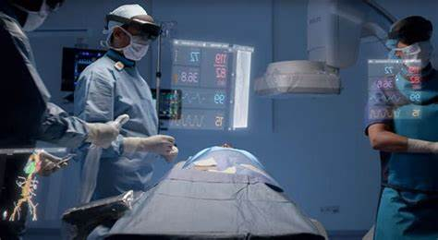
更多潜在问题
医疗元宇宙：
体检、诊断、与治疗流程中，每一步骤是什么样的应用场景？需要什么设备与技术？
诊断设备与技术
治疗设备与技术
连接设备与技术
交互设备与技术
针对不同性质疾病，需要构建什么样的诊疗流程？需要什么样的技术支撑？
急性病：脑卒中、车祸与事故
慢性病：癌症、糖尿病
康复治疗?
建议：
问题不易太泛
选定某一具体应用场景下，某一具体病例的某一具体临床步骤中，所需用到设备与技术中尚存的关键科学与技术问题

